Slide 1
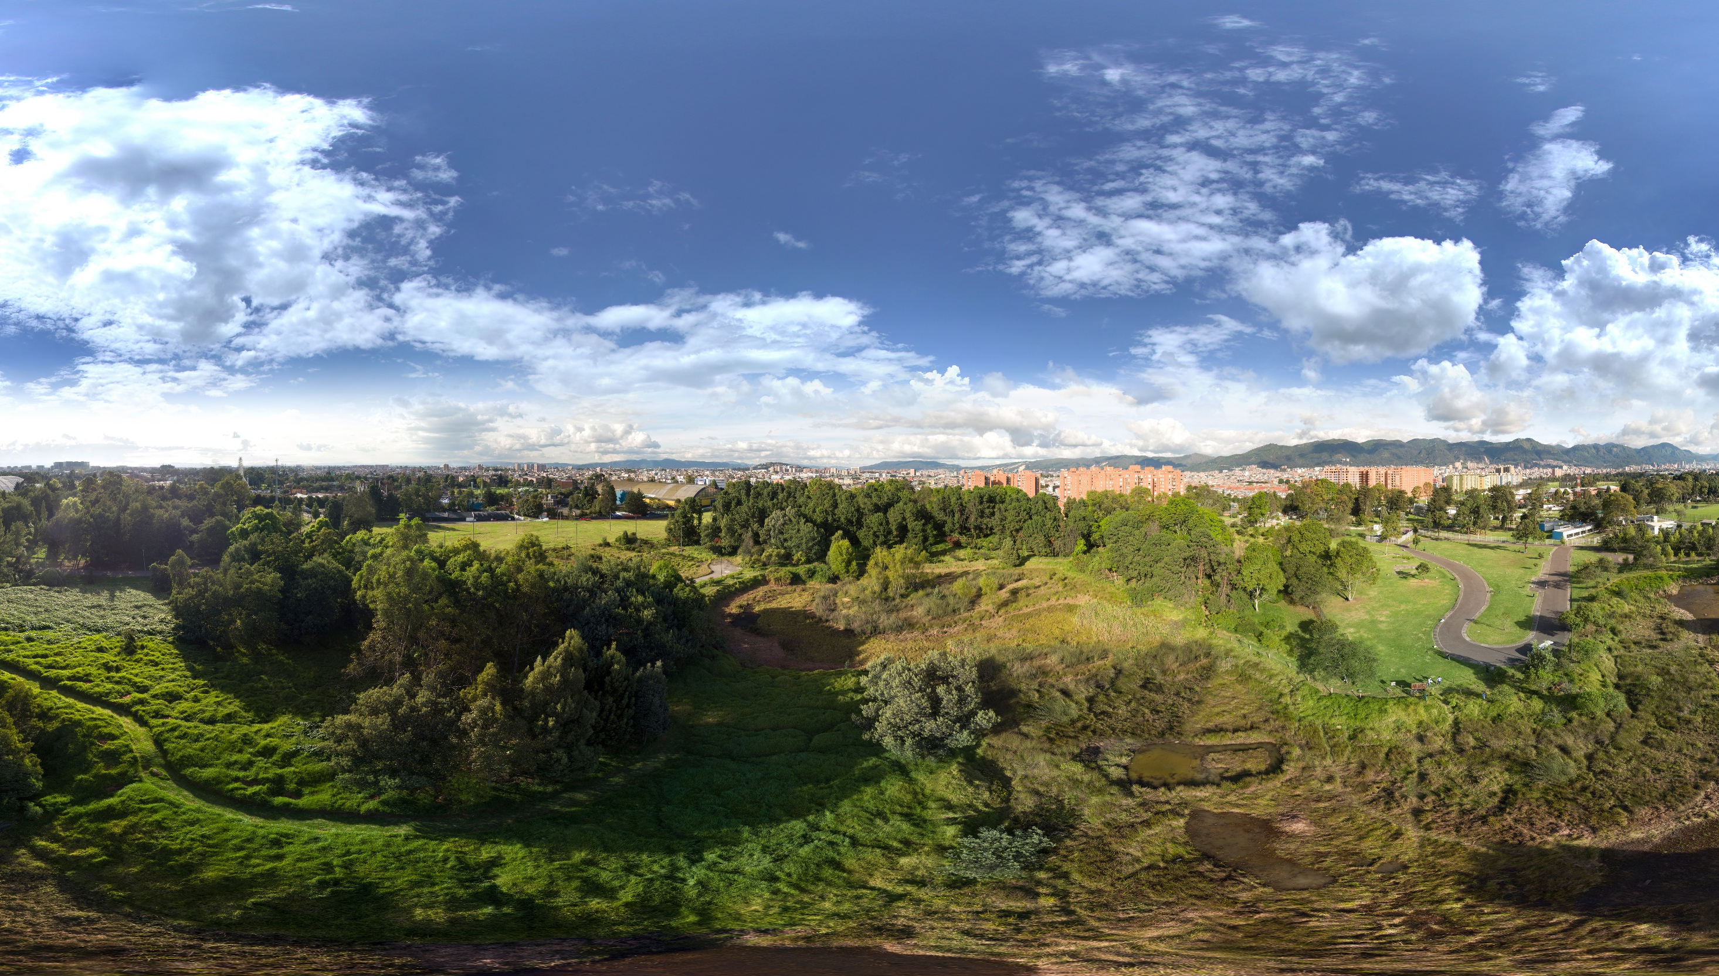
Instructivo para la liquidación y pago de trámites ambientales en línea
Salvoconducto Único Nacional para la Movilización de Especímenes de la Diversidad Biológica

Slide 2
Si usted es USUARIO NUEVO: Cree su usuario y contraseña ingresando a
https://www.secretariadeambiente.gov.co/ventanillavirtual/app
Luego de click en la opción “Registro nuevo usuario” y diligencie los datos que le pide el sistema.
Si usted NO recuerda su contraseña:
De click en recuperar contraseña, e ingrese el número de documento de identificación. Luego de click en recuperar contraseña. La contraseña se le enviará al correo electrónico registrado.
Si usted NO es usuario nuevo y recuerda su contraseña, continúe con los pasos de la siguiente página:
Una vez se registre, en máximo 24 horas le llegará un correo de confirmación a la dirección de correo electrónico que suministró. A continuación ingrese con su usuario y contraseña asignados e inicie su trámite siguiendo los pasos siguientes.

Slide 3
1. Ingrese a la ventanilla virtual con su usuario y contraseña en https://www.secretariadeambiente.gov.co/ventanillavirtual/app

Slide 4
2. Haga click en el banner arbolado urbano, flora y fauna silvestre.
3. Haga click en la opción liquidador de costos por expedición de salvoconducto de fauna.

Slide 5
4. Haz click en el botón “siguiente” 2 veces.
El sistema le asignará un valor a pagar.
5. De click en “siguiente”
Nota: Si necesita mas de una certificación, debe liquidar cada una por separado.

Slide 6
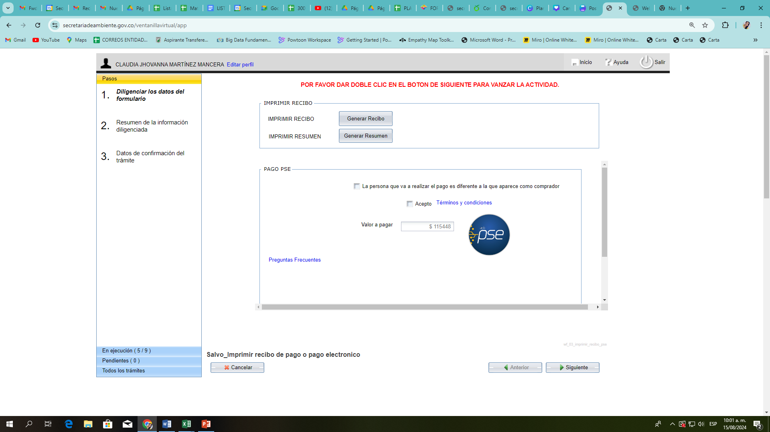
6. Si va a pagar por PSE acepte términos y condiciones y de click en el óvalo Azul-PSE
7. Si por el contrario desea imprimir el recibo y pagar en banco, de click en generar recibo:

Slide 7
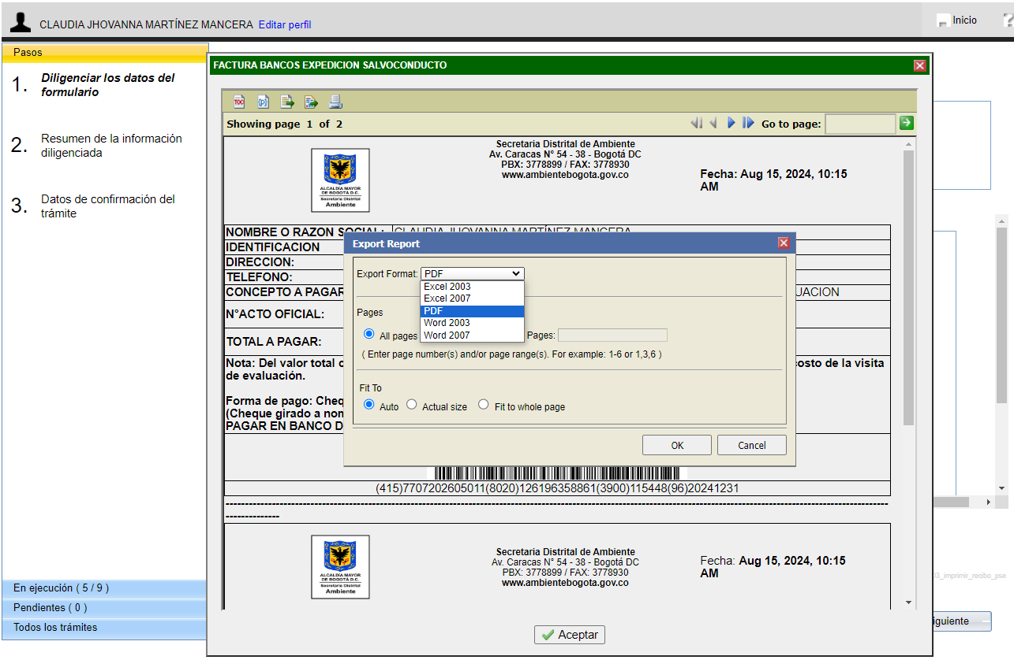
8. Para imprimir su recibo de click en la flecha “export report”, seleccione formato PDF y de click en “ok”.
Finalmente el sistema descargará su recibo de pago, el cual debe imprimir a laser y pagar en el Banco de Occidente.
Al finalizar, el sistema le informará que la información fue procesada exitosamente.
Nota: No olvide adjuntar el soporte de pago del recibo a la documentación para solicitar el trámite.

